Slide 1




Condicionales anidadas y múltiples

Slide 2


Concepto de Secuencia
En programación, una secuencia se refiere a la ejecución ordenada de instrucciones o pasos en un programa, una después de la otra. Este es uno de los conceptos fundamentales en cualquier lenguaje de programación, ya que asegura que las acciones ocurran en el orden correcto.

Slide 3
Sentencias Condicionales
Si (condición 1) Entonces
Si(condición 2) Entonces
Acción(es)_1
Sino
Acción(es)_2
Fin Si
Sino
Acción(es)_3
Fin Si
ANIDADAS
Las sentencias condicionales anidadas permiten elegir entre varias opciones o alternativas posibles de forma encadenada en función del cumplimiento o no de una determinada condición.

Slide 4
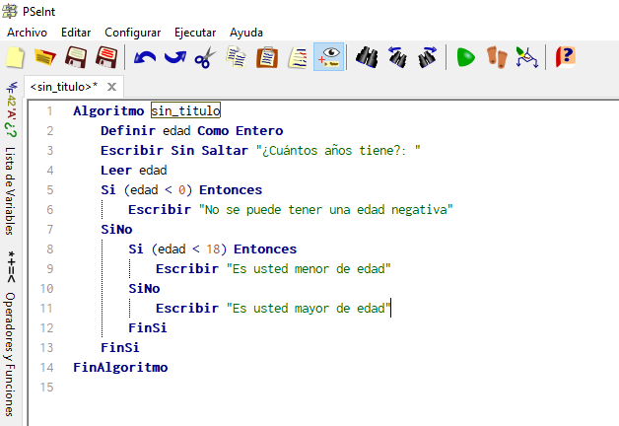
Ejemplos

Slide 5
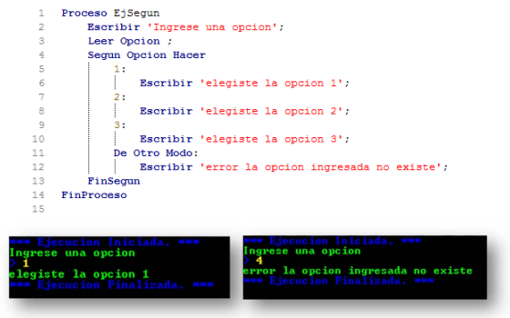
Sentencias Condicionales
MÚLTIPLES
Cuando en un algoritmo se llega a un punto de realización de varias opciones, nos vemos obligados a usar condiciones múltiples, porque nos sería más fácil de realizar la lógica, aunque también resulta hacerlo con la instrucción condicional SI, pero este se nos haría muy tedioso, ya que tendríamos que hacer varias instrucciones ya sean independientes o anidados.

Slide 6
Ejercicios a desarrollar
Calcular la utilidad que un trabajador recibe en el reparto anual de utilidades si éste se le asigna como un porcentaje de su salario mensual, que depende de su antigüedad en la empresa, de acuerdo con lo siguiente:
El dueño de la empresa desea planificar las decisiones financieras del siguiente año. La planificación depende de lo siguiente: Si actualmente su capital se encuentra con saldo negativo, pedirá un préstamo bancario para que su nuevo saldo sea de $10,000. Si su capital tiene actualmente un saldo positivo pedirá un préstamo bancario para tener un nuevo saldo de $20.000, pero si su capital tiene actualmente un saldo superior a los $20.000 no pedirá ningún préstamo. Posteriormente repartirá su presupuesto así: $5.000 para equipo de cómputo, $2.000 para mobiliario y del resto, la mitad será para la compra de insumos y la otra para otorgar incentivos al personal. Desplegar qué cantidades se destinarán para la compra de insumos e incentivos al personal y, en caso de que fuera necesario, a cuánto ascendería la cantidad que se pediría al banco.
TIEMPO | UTILIDAD
Menos de un año | 5% del salario
1 año o más y menos de 2 años | 7% del salario
2 años o más y menos de 5 años | 10% del salario
5 años o más y menos de 10 años | 15% del salario
10 años o más | 20% del salario

Slide 7

Ejercicios a desarrollar
Calculadora IMC
Desarrolle un algoritmo que calcule para un paciente su Índice de Masa Corporal e imprima su estado.
Según la siguiente tabla de estados.
ESTADO | IMC
Bajo de peso | < 18,5
Normal | >= 18,5 y < 25
Sobrepeso | >= 25 y < 30
Obeso | >=30

Slide 8

Conclusión
Las sentencias condicionales son una herramienta esencial en la programación que permite la toma de decisiones basadas en condiciones. Aunque la sintaxis varía entre lenguajes como PSEINT y Python, el concepto básico de evaluar una condición y ejecutar diferentes bloques de código sigue siendo el mismo.

